Slide 1
Урок литературы в 11 классе
Загадочная и таинственная любовь в рассказе И. А. Бунина «Чистый понедельник»

Slide 2
Жемчужина бунинского творчества
В сборник И.А. Бунина «Тёмные аллеи» входит 38 рассказов.
Рассказы раскрывают не только тему любви, они показывают глубины человеческой личности.
Бунин проницательно и тонко показывает лишь мгновения любви, ради которых стоит пережить и всё остальное.

Slide 3
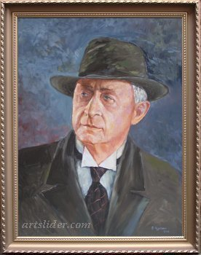
Солнечный удар
Тёмные аллеи
Тёмные аллеи
Натали
Чистый понедельник
Холодная осень
Митина любовь

Slide 4
«Чистый понедельник»
«Благодарю Бога,что он дал мне возможность написать «Чистый понедельник». (И.Бунин)

Slide 5
Композиция рассказа
Первая часть -взаимоотношения героев и их время препровождения.
Вторая часть – события Прощёного воскресения и Чистого понедельника.
Третья часть – герой опускается, спивается, потом оправился и стал жить «равнодушно,безнадёжно» .

Slide 6
Композиция рассказа несёт
огромную смысловую нагрузку

Slide 7
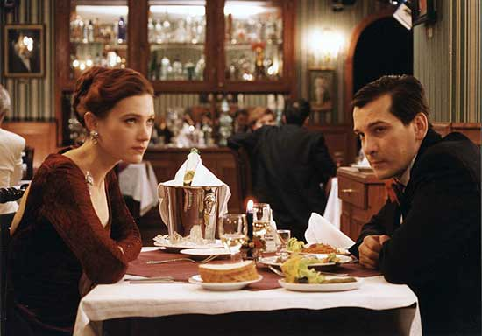

Slide 8
Пейзаж в рассказе

Slide 9
Пейзаж в рассказе
Какую роль играет пейзаж в рассказе?
Выпишите цитаты и дайте развёрнутый ответ на данный вопрос.

Slide 10
Любовь и Счастье
«Какое это огромное счастье -любить и быть любимым»( А.Чехов) Любовь подарила герою мгновения ликующей радости, дала возможность понять, что значит быть счастливым. Он навсегда запомнил, как «закрывал глаза от счастья, целовал мокрый мех её воротника и в какой восторженности летел к Красным воротам. И завтра и послезавтра будет… всё та же мука и всё то же счастье…»

Slide 11
Образная система рассказа
Герой и героиня
богаты, здоровы, молоды и настолько хороши собой, что в ресторане и на концертах их провожают взглядами.

Slide 12
Образная система рассказа
Она
О н – ослепительный красавец.
«Всякая любовь -ВЕЛИКОЕ СЧАСТЬЕ»

Slide 13
Герой рассказа
Главное психологическое состояние ГЕРОЯ- ослепительная влюблённость. Именно такой ВЛЮБЛЁННОСТЬЮ объясняются и мотивируются все его действия и поступки.
Герой не пытается и не хочет понять возлюбленную, не хочет увидеть, какая огромная внутренняя борьба идёт в женской душе. « Он старался не думать, не додумывать».
Герой не понимает ХАРАКТЕР и НАТУРУ героини.

Slide 14
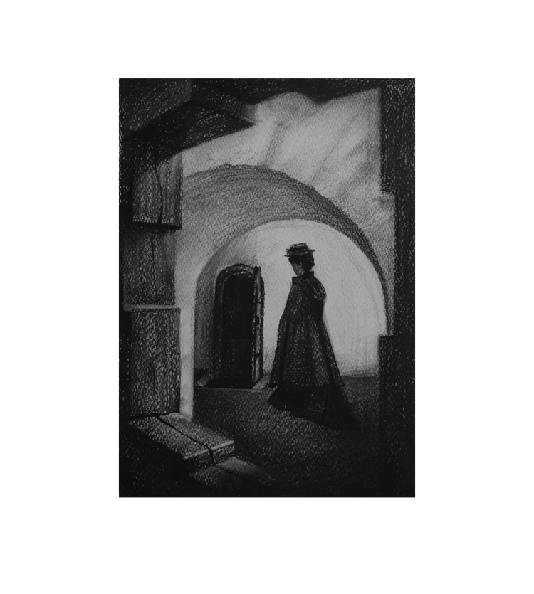
Героиня И. А.Бунина
Непостижимый , непонятный человек

Slide 15
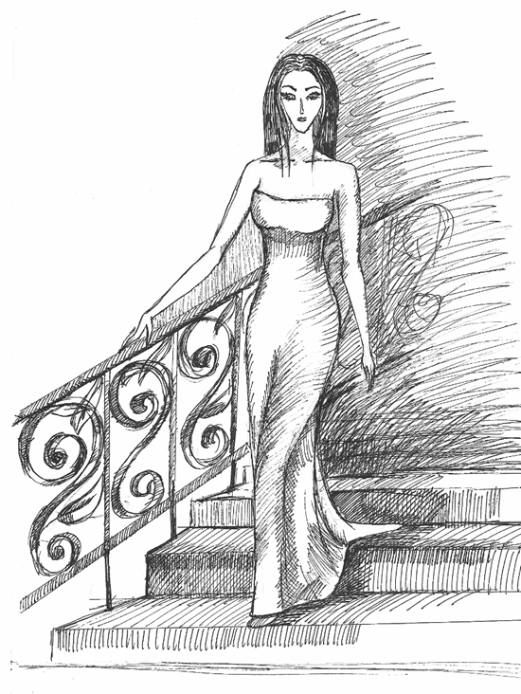
Героиня в рассказе И.А. Бунина
Не верит в возможность счастья,ей присущи страстность, холодность, легкомыслие,скромность, весёлость, задумчивость, любовь к роскоши,нарядам, развлечения,красота , образованность.

Slide 16
Счастье
Не верит в возможность счастья
Любовь -таинственная и загадочная
Странная любовь между ослепительным красавцем и «Шамаханской царицей»
Странности любви
Счастливо -несчастная ЛЮБОВЬ
Тянется к религии, к святости
Отрицает возможности брака, пребывает в раздумьях, не может найти себя

Slide 17
Кульминация произведения
Кульминацией является ночь вместе с возлюбленным.

Slide 18
Темы рассказа
1.Тема любви.
2.Тема духовного очищения.

Slide 19
В чём смысл названия рассказа?
Название рассказа соотносится с православным праздником.
Чистый понедельник - первый день Великого поста после Масленицы. Самого Чистого понедельника ,в сущности, нет.
В этот день героиня принимает решение, очень важное для себя,- отойти от мирской суеты и стать монахиней.

